Slide 1
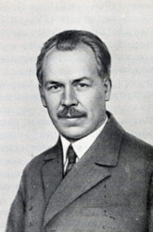
НИКОЛАЙ ИВАНОВИЧ ВАВИЛОВ
Конкурс «Великие люди России»
Автор работы: Хачпанова Марина Витальевна,
зав.школьной библиотекой
МАОУ СОШ № 7 г. Балаково
2016 г.

Slide 2
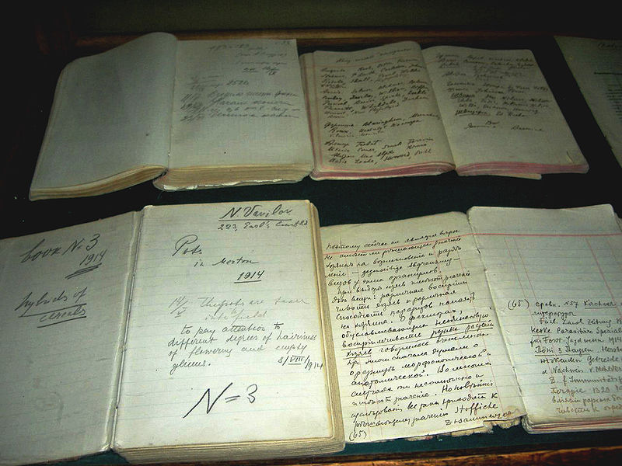
Великий русский ботаник, растениевод, генетик, географ и организатор науки
Вави́лов Николай Иванович ((13 (25) ноября 1887, Москва — 26 января 1943, Саратов) — российский генетик, растениевод, географ, создатель учения о биологических основах селекции и центрах происхождения и разнообразия культурных растений, академик АН СССР и АН УССР (1929), академик и первый президент (1929-1935) ВАСХНИЛ. Брат С. И. Вавилова.
Собрал крупнейшую в мире мировую коллекцию семян культурных растений, заложил основы госсортоиспытания полевых культур. Обосновал учение об иммунитете растений, открыл закон гомологических рядов в наследственной изменчивости организмов (1920). Автор концепции линнеевского вида как системы (1930). Инициатор создания многих научно-исследовательских учреждений. Член ЦИК СССР (1926-1935), президент Всесоюзного географического общества (1931-1940). Премия им. В. И. Ленина (1926).

Slide 3
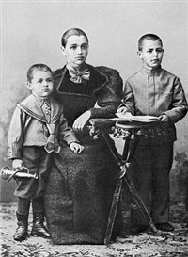
Семья Вавиловых
Будущий ученый появился на свет в Москве, на Средней Пресне, 25 ноября (13 – го по старому стилю) в 1887 году в семье общественного деятеля и купца второй гильдии Ивана Ильича Вавилова. Иван Ильич был выходцем из крестьян, родом из Волоколамской губернии, до большевистского переворота в 1917-ом был директором компании «Удалов и Вавилов», которая занималась мануфактурой. Александра Михайловна Постникова – мать ученого – была дочерью художника-резчика, который трудился в Прохоровской мануфактуре. Всего в семье Вавиловых было рождено семеро детей, трое из которых, однако, скончались еще в детстве.
А. М. Вавилова
с сыновьями

Slide 4
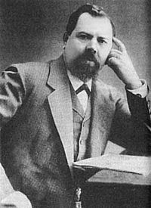
Предприниматель, отец двух академиков
Ива́н Ильи́ч Вави́лов (5 (17) января 1863, деревня Ивашково, Марковская волость, Волоколамский уезд, Московская губерния — 1928, Ленинград) — российский предприниматель, гласный Московской городской думы (1909—1916); отец учёных Николая и Сергея Вавиловых
Иван Ильич Вавилов,
фотография 1894 года

Slide 5
Венчание родителей
Венчание Ивана Ильича и Александры Михайловны состоялось 8 января 1884 года "в приходской церкви Николая Ваганькова, что на Трех Горах, в 6 часов вечера". Затем гостей просили пожаловать "на бал и вечерний стол", которые были организованы в Кудрино, "в доме княгине Несвитской, против Зоологического сада". Молодому человеку только что исполнился 21 год, а его жене 18
Александра Михайловна Вавилова - мать Н.И. Вавилова. Из архива ФИАНа

Slide 6
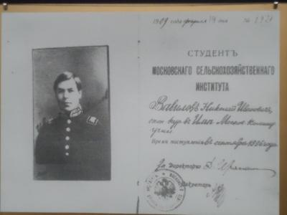
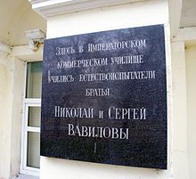
«Путь, который выбираю»
В 1906 году После окончания Московского коммерческого училища (1906) он поступил в Московский сельскохозяйственный институт (позднее Тимирязевская сельскохозяйственная академия), который окончил в 1911 году.
Мемориальная доска на стене Московского коммерческого училища

Slide 7
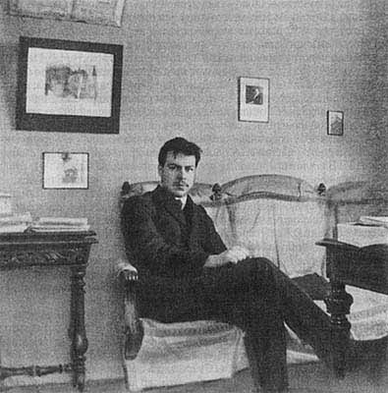
Родиной Вавиловых является село Ивашково бывшего Волоколамского уезда, а ныне Шаховского района Московской области. Родословная Вавиловых идет от прадеда Вавилы Ивановича, жившего в Ивашково примерно в 1780–1850-х годах. Он был крепостным, и у него было два сына — Илья и Иван. Оба брата — Илья Вавилович и Иван Вавилович — жили со своими семьями в Ивашково в одном большом крестовом доме. Они, так же как и их отец Вавила, были крепостными и жили нелегко. Земли было мало, она была неплодородная и давала низкие урожаи. Занимались извозом, отходничеством и малыми промыслами. У Ильи Вавиловича — старшего сына — было семь сыновей и одна дочь, среди них Иван Ильич, отец академиков
Потомки крепостных крестьян
Н.И. Вавилов в своей комнате в доме на Средней Пресне. 1911

Slide 8
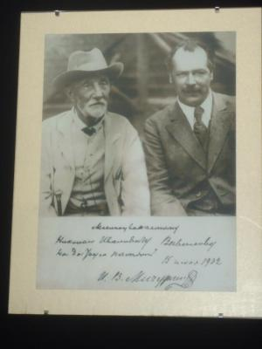
Начало научной деятельности. Командировка на Кавказ
Вавилов, еще будучи студентом, начал заниматься научной работой. В 1908 году провел географо-ботанические исследования на Северном Кавказе и Закавказье. К 100 летию Дарвина выступил с докладом «Дарвинизм и экспериментальная морфология» (1909), а в 1910 году опубликовал дипломную работу «Голые слизни (улитки), повреждающие поля и огороды в Московской губернии», за которую получил премию Московского политехнического музея. После окончания института был оставлен Д. Н. Прянишниковым при кафедре частного земледелия для подготовки к званию профессора.

Slide 9
Преподавательская и научная деятельность
В 1911-1912 годах Вавилов преподавал на Голицынских женских высших сельскохозяйственных курсах (Москва). В 1912 году опубликовал работу о связи агрономии с генетикой, где одним из первых в мире предложил программу использования достижений генетики для улучшения культурных растений. В эти же годы Вавилов занялся проблемой устойчивости видов и сортов пшеницы к болезням.
Женские сельскохозяйственные курсы были учреждены в Москве в 1908 году. Располагались (до 1914 г.) на Волхонке, в доме № 14 — в меблированных комнатах Голицыной «Княжеские номера»

Slide 10
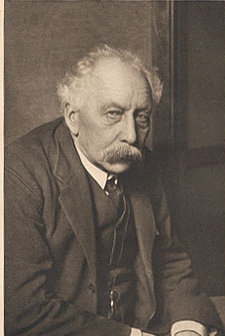
Командировка в Европу
В 1913 году он был командирован в Англию, Францию и Германию для завершения образования. Большую часть командировки, прерванной в 1914 году началом Первой мировой войны, Вавилов провел в Англии, слушая лекции в Кембриджском университете и проводя экспериментальную работу по иммунитету растений в Мертоне, близ Лондона под руководством Уильяма Бэтсона, одного из основоположников генетики. Вавилов считал Бэтсона своим учителем. В Англии он несколько месяцев провел также в генетических лабораториях, в частности у известного генетика Р. Пеннета. Вернувшись в Москву, продолжил свою работу по иммунитету растений на селекционной станции Московского сельскохозяйственного института.
Уильям Бэтсон

Slide 11
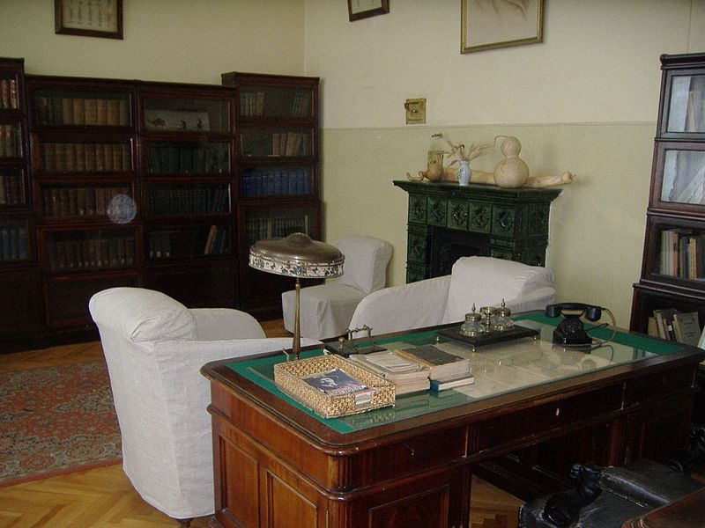
Кабинет Николая Вавилова во Всероссийском институте растениеводства. Фотография 2009 г.

Slide 12
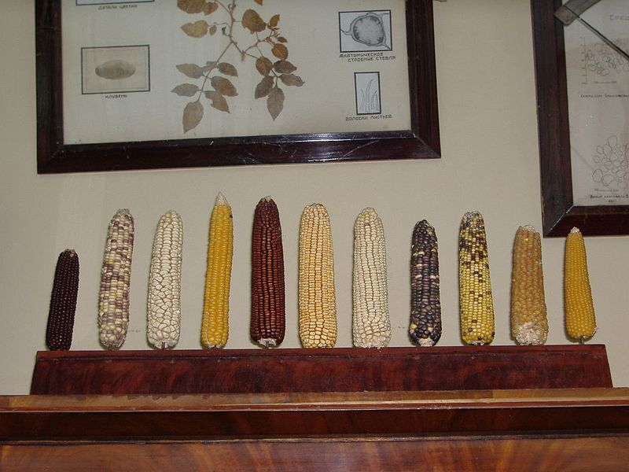
Коллекция початков кукурузы в кабинете Николая Вавилова во Всероссийском институте растениеводства

Slide 14
Награды
Российской академией наук была учреждена премия имени Н. И. Вавилова;
ВАСХНИЛ учредил Золотую медаль имени Н. И. Вавилова;
Академия Наук СССР учредила премию (1965) и золотую медаль (1968) имени Вавилова;
РАЕН учредила Медаль Н. И. Вавилова «За вклад в развитие биологии и сельского хозяйства».

Slide 16
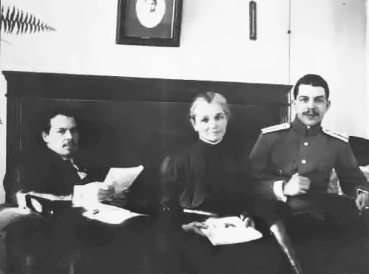
Братья Николай (слева) и Сергей Вавиловы с матерью, Александрой Михайловной, 1915 г.

Slide 17
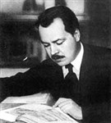
Вавилов в Саратове. Закон гомологических рядов наследственной изменчивости
В 1917 году Вавилов был избран профессором агрономического факультета Саратовского университета, вскоре выделившегося в Саратовский сельскохозяйственный институт, где Николай Иванович стал заведовать кафедрой частного земледелия и селекции. В Саратове Вавилов развернул полевые исследования ряда сельскохозяйственных культур и закончил работу над монографией «Иммунитет растений к инфекционным заболеваниям», опубликованной в 1919 году, в которой обобщил свои исследования, выполненные ранее в Москве и в Англии.
За чтением

Slide 18
Научные и образовательные организации
В 1965 году, в период возрождения генетических исследований, было создано Всесоюзное общество генетиков и селекционеров им. Н. И. Вавилова. Под таким названием общество действовало до 1992 года, когда его преемником стало Вавиловское общество генетиков и селекционеров.
В 1967 году имя Николая Ивановича Вавилова было присвоено Всесоюзному научно-исследовательскому институту растениеводства (ныне Всероссийский институт растениеводства им. Н. И. Вавилова), которым он руководил с 1921 по 1940 год.
В 1981 году имя Н. И. Вавилова было присвоено сельскохозяйственному институту в Саратове (ныне Саратовский государственный аграрный университет имени Н. И. Вавилова).
В 1983 года имя Николая Вавилова было присвоено Институту общей генетики АН СССР (ныне Институт общей генетики имени Н. И. Вавилова РАН).
В 2001 году имя Н. И. Вавилова было присвоено средней школе № 66, расположенной в посёлке Юбилейный Волжского района Саратова.

Slide 19
Экспедиции в Поволжье и Заволжье
В Саратове начала создаваться вавиловская школа исследователей ботаников-растениеводов-генетиков и селекционеров. Там же Вавилов организовал и провел экспедицию по обследованию видового и сортового состава полевых культур Юго-Востока Европейской части РСФСР — Поволжья и Заволжья. Результаты экспедиции были изложены в монографии «Полевые культуры Юго-Востока», изданной в 1922 году.

Slide 20
Закон гомологических рядов
На Всероссийском селекционном съезде в Саратове в 1920 году Вавилов выступил с докладом «Закон гомологических рядов в наследственной изменчивости». Согласно этому закону генетически близкие виды растений характеризуются параллельными и тождественными рядами признаков; тождество в рядах наследственной изменчивости проявляют и близкие роды и даже семейства. Закон вскрыл важную закономерность эволюции: у близких видов и родов возникают сходные наследственные изменения. Используя этот закон, по ряду признаков и свойств одного вида или рода можно предвидеть наличие сходных форм и у другого вида или рода. Закон гомологических рядов облегчает селекционерам поиск новых исходных форм для скрещивания и отбора.

Slide 21
Объекты, названные в честь Вавилова
Улица Вавилова (Саратов)
Вавилово (Дагестан)
Вавиловское общество генетиков и селекционеров
Всероссийский институт растениеводства имени Н. И. Вавилова
Всесоюзное общество генетиков и селекционеров
З
Золотая медаль имени Н. И. Вавилова
И
Институт общей генетики имени Н. И. Вавилова РАН
К
Коллекция семян растений ВИР
С
Саратовский государственный аграрный университет
У
Улица Вавиловых (Санкт-Петербург)

Slide 22
Памятники
Бюст Николая Вавилова установлен в Всероссийском институте растениеводства.
Бюст Николая Вавилова установлен в вестибюле ИОГена
25 ноября 1997 года в центре города Саратова в начале улицы Вавилова был открыт памятник учёному. Недалеко от входа на Воскресенское кладбище Саратова, где Вавилов и похоронен, 25 сентября 1970 года был открыт первый в мире памятник учёному.
4 декабря 2015 года в Москве, на Лиственничной аллее, на территории Тимирязевской академии был открыт памятник Николаю Вавилову.

Slide 23
Астрономические объекты
Николай Степанович Черных назвал именем братьев Вавиловых открытую им в 1977 году малую планету из главного пояса астероидов — 2862 Vavilov (англ.)русск.
Имя Вавилова носит кратер на обратной стороне Луны.

Slide 24
Память
На административном корпусе РГАУ-МСХА имени К. А. Тимирязева в память о Н. И. Вавилове установлена мемориальная доска.
На административном здании Полтавской сельскохозяйственной опытной станции, где в 1910 году работал Н. И. Вавилов, установлена мемориальная доска в его честь.
Мемориальная доска установлена на доме, где был прописан Н. И. Вавилов на момент ареста: город Ленинград, улица Гоголя (ныне Малая Морская улица), дом 2, квартира 13.
В Саратове мемориальные доски в честь академика установлены:
На исторической части первого учебного комплекса СГАУ имени Н. И. Вавилова.
Перед входом в одну из аудиторий третьего корпуса СГУ имени Н. Г. Чернышевского, где Вавилов 4 июня 1920 года выступил со своим докладом «Закон гомологических рядов в наследственной изменчивости».

Slide 25
Прочее
1987 год — год столетия со дня рождения учёного — был объявлен ЮНЕСКО Годом Вавилова^{[189]}.
В СССР в 1977 и 1987 годах вышли почтовые марки с изображением Н. И. Вавилова к 90-летию и 100-летию учёного соответственно.
Лайнер Airbus A321 (VQ-BHM) авиакомпании «Аэрофлот» «Н. Вавилов».
2014 — Книга «Gene Banks and the World’s Food» (Plucknett D. L., Smith N. J. H., Princeton University Press, 264 pp., ISBN 978-0691610061) содержит эпиграф-посвящение Вавилову.

Slide 27
Первые экспедиции – в Среднюю Азию и Америку
Первые экспедиции Вавилов организовал и провел в Персию (Иран) и Туркестан, Горный Таджикистан (Памир), где многократно рискуя жизнью, собрал в труднодоступных местах неизвестные ранее формы пшениц, ячменей, ржи (1916). Здесь он впервые заинтересовался проблемой происхождения культурных растений.
В 1921-1922 годах Вавилов знакомится с сельским хозяйством обширных областей США и Канады. В 1924 году Вавилов совершил труднейшую, продолжавшуюся пять месяцев, экспедицию в Афганистан, подробно исследовав культурные растения и собрав большой общегеографический материал.

Slide 28
Экспедиции в Средиземноморье и на Дальний Восток
За эту экспедицию Географическое общество СССР наградило Вавилова золотой медалью им. Пржевальского («за географический подвиг»). Результаты экспедиции обобщены в книге «Земледельческий Афганистан» (1929).
В 1926-1927 ггодах Вавилов организовал и провел длительную экспедицию в страны Средиземноморья: Алжир, Тунис, Марокко, Египет, Сирию, Палестину, Трансиорданию, Грецию, острова Крит и Кипр, Италию (включая Сицилию и Сардинию), Испанию и Португалию, Сомали, Эфиопию и Эритрею.
В 1929 году Вавилов совершил экспедицию в Западный Китай (Синьцзян), в Японию, Корею, на остров Формоза (Тайвань).

Slide 29
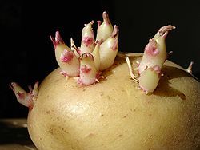
Опять Америка - Северная и Южная
В 1930 году — в Северную Америку (США) и Канаду, Центральную Америку, Мексику.
В 1932-1933 годах — в Гватемалу, Кубу, Перу, Боливию, Чили, Бразилию, Аргентину, Эквадор, Уругвай, Тринидад, Пуэрто-Рико.
Советские экспедиции при его участии и/или руководстве открыли новые виды дикого и культурного картофеля, устойчивые к заболеваниям, что было эффективно использовано селекционерами СССР и других стран. В перечисленных странах Вавилов проводил также важные исследования по истории мирового земледелия.

Slide 30
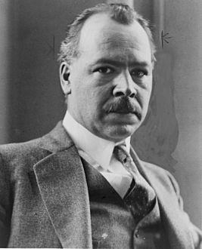
Центры происхождения культурных растений
В результате изучения видов и сортов растений, собранных в странах Европы, Азии, Африки, Северной, Центральной и Южной Америки, Вавилов установил очаги формирования, или центры происхождения и разнообразия культурных растений. Эти центры часто называются центрами генетического разнообразия или Вавиловскими центрами. Работа «Центры происхождения культурных растений» была впервые опубликована в 1926 году.
Согласно Вавилову культурная флора возникла и формировалась в относительно немногих очагах, обычно расположенных в горных местностях. Вавилов выделил семь первичных центров:
Н.И.Вавилов. 1933 год

Slide 31
Семь первичных центров возникновения и формирования флоры
1. Южно-Азиатский тропический центр (тропическая Индия, Индокитай, Южный Китай и острова Юго-Восточной Азии), давший человечеству рис, сахарный тростник, азиатские сорта хлопчатника, огурцы, лимон, апельсин, большое количество других тропических плодовых и овощных культур.
2. Восточно-Азиатский центр (Центральный и Восточный Китай, остров Тайвань, Корея, Япония). Родина сои, проса, чайного куста, многих овощных и плодовых культур.
3. Юго-Западноазиатский центр (Малая Азия, Иран, Афганистан, Средняя Азия, Северо-Западная Индия), откуда произошли мягкая пшеница, рожь, зернобобовые, дыня, яблоня, гранат, инжир, виноград, многие другие плодовые.
4. Средиземноморский центр — родина нескольких видов пшениц, овсов, маслин, многих овощных и кормовых культур, таких как капуста, свекла, морковь, чеснок и лук, редька.
5. Абиссинский, или Эфиопский, центр — выделяется разнообразием форм пшеницы и ячменя, родина кофейного дерева, сорго и др.
6. Центрально-Американский центр (Южная Мексика, Центральная Америка, острова Вест-Индии), давший кукурузу, фасоль, хлопчатник упланд (длинноволокнистый), овощной перец, какао и др.
7. Андийский центр (горные области Южной Америки) — родина картофеля, табака, томата, каучукового дерева и других.

Slide 32
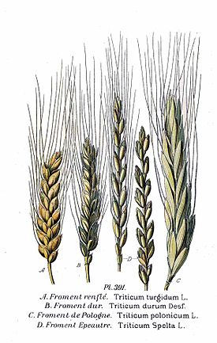
Крупнейшая в мире мировая коллекция семян культурных растений
Теория центров происхождения культурных растений помогла Вавилову и его сотрудникам собрать крупнейшую в мире мировую коллекцию семян культурных растений, насчитывающую к 1940 году 250 тыс образцов (36 тыс образцов пшеницы, 10022 — кукурузы, 23636 — зернобобовых и т. д.). С использованием коллекции селекционерами было выведено свыше 450 сортов сельскохозяйственных растений. Мировая коллекция семян культурных растений, собранная Вавиловым, его сотрудниками и последователями, служит делу сохранения на земном шаре генетических ресурсов полезных растений.

Slide 33
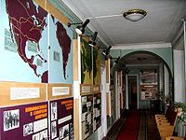
Научно-организационная и общественная деятельность Н. И. Вавилова
Вавилов был крупным организатором советской науки. Под его руководством, начиная с 1920 года сравнительно небольшое научное учреждение — Бюро по прикладной ботанике — было превращено в 1924 году во Всесоюзный институт прикладной ботаники и новых культур, а в 1930 году в большой научный центр — Всесоюзный институт растениеводства (ВИР), насчитывавший тринадцать крупных отделений и опытных станций в разных пунктах СССР. ВИР, которым Вавилов руководил до августа 1940 года, был научным центром по разработке теории селекции растений мирового значения.
Коридор с картами и фотографиями из экспедиций Н. И. Вавилова

Slide 34
Институт генетики АН СССР
По инициативе Вавилова, как первого президента ВАСХНИЛ (с 1929 по 1935 год, а затем вице-президентом вплоть до ареста), был организован целый ряд научно-исследовательских учреждений: Институт зернового хозяйства Юго-Востока Европейской части СССР, институты плодоводства, овощеводства, субтропических культур, кукурузы, картофеля, хлопководства, льна, масличных культур и другие. На основе генетической лаборатории, которой он руководил с 1930 года, Вавилов организовал Институт генетики АН СССР и являлся его директором (до 1940 года).
Институт генетики АН СССР.
Начало 30-х годов

Slide 35
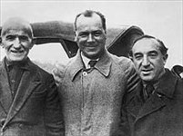
Н.И.Вавилов в Нагорном Карабахе
Жизнь наша – на колесах. Н.ВАВИЛОВ

Slide 36
Учёный с мировым именем
Вавилов с 1926 по 1935 год был членом ЦИК СССР и ВЦИК (Всероссийский исполнительный комитет). Он принимал активное участие в организации Всесоюзных сельскохозяйственных выставок 1923 и 1939 годов. С 1931 по 1940 год (до ареста) Вавилов — президент Всесоюзного географического общества.
Вавилов избирался вице-президентом VI-го Международного генетического конгресса в США в 1932 году и почетным президентом VII-го Международного генетического конгресса в Великобритании в 1939 году.
«Если ты встал на путь ученого, то помни, что обрек себя на вечное искание нового, на беспокойную жизнь до гробовой доски. У каждого ученого должен быть мощный ген беспокойства. Он должен быть одержим». Акад.Н.Вавилов

Slide 37
Облик ученого и человека
По мнению многих ученых, знавших Вавилова, самым характерным, больше всего запоминающимся в его облике было огромное обаяние. Нобелевский лауреат, генетик Г. Меллер вспоминал: «Всех, кто знал Николая Ивановича, воодушевляли его неисчерпаемая жизнерадостность, великодушие и обаятельная натура, многосторонность интересов и энергия. Эта яркая, привлекательная и общительная личность как бы вливала в окружающих свою страсть к неутомимому труду, к свершениям и радостному сотрудничеству. Я не знал никого другого, кто разрабатывал бы мероприятия такого гигантского масштаба, развивал их все дальше и дальше и при этом вникал бы так внимательно во все детали».
Николай Иванович Вавилов напоминал
мне вулкан Стромболи в Средиземье, который, вечно пылая, служит морякам естественным маяком.
Академик ВАСХНИЛ Петр Михайлович Жуковский о своем учителе

Slide 38
Целиком преданный науке
Вавилов обладал феноменальной работоспособностью и памятью, умением работать в любых условиях, обычно спал не более 4-5 часов в сутки. Вавилов никогда не бывал в отпусках. Отдыхом для него была смена занятий. «Надо спешить», — говорил он. Как ученый он имел прирожденную способность к теоретическому мышлению, к широким обобщениям.
Вавилов обладал редкими организационными способностями, сильной волей, выносливостью и смелостью, ярко проявившимися в его путешествиях по труднодоступным районам земного шара.

Slide 39
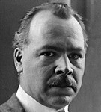
Человек многогранных талантов
Он был широко образованным человеком, владел несколькими европейскими языками и некоторыми азиатскими. Во время своих путешествий он интересовался не только земледельческой культурой народов, но и их бытом, обычаями и искусством.
Будучи патриотом и в высоком смысле гражданином своей страны, Вавилов был убежденным сторонником и активным пропагандистом международного научного сотрудничества, совместной работы ученых всех стран мира на благо человечества.

Slide 40
Вавилов и Лысенко
В начале тридцатых годов Вавилов горячо поддержал работу молодого агронома Т. Д. Лысенко по так называемой яровизации: превращению озимых культур в яровые путем предпосевного воздействия низких положительных температур на семена. Вавилов надеялся, что метод яровизации можно будет эффективно применить в селекции, что позволит полнее использовать мировую коллекцию полезных растений ВИРа для выведения путем гибридизации высокопродуктивных, устойчивых к заболеваниям, засухе и холоду культурных растений.

Slide 41
Н.И.Вавилов в Поволжье
Жизнь коротка, надо спешить.. Н.ВАВИЛОВ

Slide 42
Учёный-недоучка
В 1934 году Вавилов рекомендовал Лысенко в члены-корреспонденты АН СССР. Лысенко импонировал советским руководителям во главе со Сталиным своим «народным» происхождением, обещанием в кратчайшие сроки поднять урожайность зерновых культур, а также тем, что заявил на съезде колхозников-ударников в 1935 году, что вредители есть и в науке.

Slide 43
Начало травли передовых деятелей науки
В 1936 и 1939 годах происходили дискуссии по вопросам генетики и селекции, на которых Лысенко и его сторонники атаковали ученых во главе с Вавиловым и Кольцовым, разделявших основные положения классической генетики. Группа Лысенко отвергла генетику как науку, отрицала существование генов как материальных носителей наследственности. В конце тридцатых годов лысенковцы, опираясь на поддержку Сталина, Молотова и других советских руководителей, начали расправу со своими идейными противниками, с Вавиловым и его соратниками, работавшими в ВИРе и Институте генетики в Москве.

Slide 44
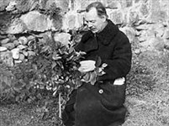
Н.И.Вавилов. 1936 год

Slide 45
Специфика наших расхождений заключается в том, что под названием передовой науки нам предлагают вернуться, по существу к воззрениям, которые пережиты наукой, изжиты, то есть к воззрениям первой половины или середины 19-го века. Вавилов Николай Иванович
На Вавилова обрушивается поток клеветы, опорочиваются его главные достижения. Став в 1938 году президентом ВАСХНИЛ, Лысенко препятствовал нормальной работе ВИРа — добивался урезания его бюджета, замены членов ученого совета на своих сторонников, изменения руководства института. В 1938 году советское правительство под влиянием Лысенко отменило проведение Международного генетического конгресса в СССР, президентом которого должен был стать Вавилов.

Slide 46
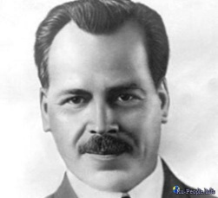
«Пойдем на костер, будем гореть, но от своих убеждений не откажемся»
Вавилов вплоть до своего ареста продолжал мужественно отстаивать свои научные взгляды, программу работ возглавляемых им институтов. В 1939 году он подверг критике антинаучные взгляды Лысенко на заседании Ленинградского областного бюро секции научных работников. В конце своего выступления Вавилов сказал: «Пойдем на костер, будем гореть, но от своих убеждений не откажемся».

Slide 47
Арест
В 1940 году Вавилов был назначен начальником Комплексной (агроботанической) экспедиции Наркомзема СССР в западные районы Украинской и Белорусской ССР. 6 августа 1940 года Вавилов был арестован в предгорьях Карпат, вблизи г. Черновцы. Санкция на арест была подписана «задним числом», 7 августа он был заключен во внутреннюю тюрьму НКВД в Москве (на Лубянке). В постановлении на арест Вавилов обвинялся как один из руководителей контрреволюционной Трудовой крестьянской партии (в реальности никогда не существовавшей), вредительстве в системе ВИРа, шпионаже, «борьбе против теорий и работ Лысенко, Цицина и Мичурина». Во время следствия, продолжавшегося 11 месяцев, Вавилов перенес 236 допросов, происходивших часто в ночное время и продолжавшихся нередко в течение семи и более часов.

Slide 48
Следствие, основанное на лживых фактах и клевете
9 июля 1941 года Вавилов на «суде» Военной коллегии Верховного суда СССР, происходившем в течение нескольких минут, был приговорен к расстрелу. На суде им было заявлено, что «обвинение построено на небылицах, лживых фактах и клевете, ни в какой мере не подтвержденных следствием». Поданное им прошение о помиловании в Верховный Совет СССР было отклонено. 26 июля переведен в Бутырскую тюрьму для приведения приговора в исполнение. Утром 15 октября его посетил сотрудник Берии и пообещал, что Вавилова оставят жить и предоставят ему работу по специальности. В связи с наступлением немцев на Москву этапирован в Саратов 16—29 октября, помещен в 3-й корпус тюрьмы N 1 г.Саратова, где находился год и 3 месяца в тяжелейших условиях (камера смертников).

Slide 49
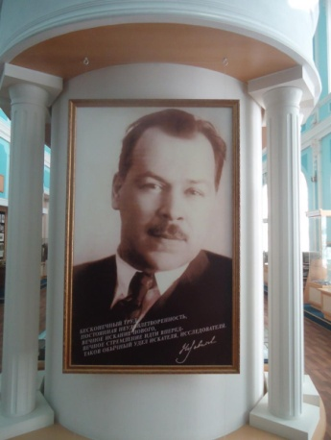
Человек, накормивший весь мир, умер в тюрьме от голода…
Решением Президиума Верховного Совета СССР 23 июня 1942 года расстрел в порядке помилования заменен 20 годами заключения в исправительно-трудовых лагерях. От голода Сергей Иванович заболел дистрофией и умер, предельно истощенный в тюремной больнице 26 января 1943 года. Похоронен, по-видимому, в общей могиле саратовского кладбища.
Во время следствия, во внутренней тюрьме НКВД, когда Вавилов имел возможность получать бумагу и карандаш, он написал большую книгу «История мирового земледелия», рукопись которой была уничтожена, «как не имеющая ценности» вместе с большим количеством других научных материалов, изъятых при обысках на квартире и в институтах, где он работал.

Slide 50
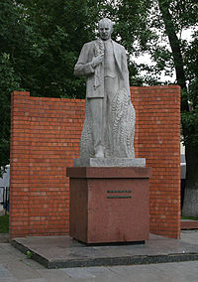
Имя Н.И.Вавилова в Саратове
У́лица Вави́лова (до 1969 года Миха́йловская у́лица — одна из центральных улиц Саратова. Начинается у площади Кирова, заканчивается на пересечении с Университетской улицей. Николай Иванович Вавилов похоронен в Саратове на Воскресенском кладбище. Здесь ему установлен памятник.
Г. Саратов. Памятник Н. И. Вавилову в начале улицы, на окраине пл. Кирова, около Мирного переулка (скульптор К. С. Суминов).

Slide 51
Саратовский государственный аграрный университет им. Н.И. Вавилова
Особое место в истории СГАУ занимает время, когда в нем трудился Н.И. Вавилов, именем которого с 1981 г. назван университет. В сентябре 1917 г. Николай Иванович прочел первую лекцию на Высших сельскохозяйственных курсах, а в 1918 г. он был избран профессором, заведующем кафедрой частного земледелия. Именно в Саратове взошла звезда Н.И. Вавилова как ученого, в Саратове им был написан выдающийся труд «Закон гомологических рядов в наследственной изменчивости», в котором был представлен ряд открытий, перевернувших представление о биологической науке и которые по значимости в биологии сравнивали с таблицей Менделеева в химии. В июне 1920 года на 3-м Всероссийском селекционном съезде в г. Саратове Н.И. Вавилов выступил с одноименным докладом, оригинальное издание которого вместе с другими прижизненными работами автора представлены в экспозиции.
В экспозиции можно увидеть материалы о «дореволюционном» и «саратовском» периодах Н.И. Вавилова – свидетельство о рождении Николая Ивановича, студенческий билет, фото и другие документы. Более подробно с биографией Вавилова можно ознакомиться, посмотрев короткометражный фильм о Н.И. Вавилове, который был подарен нашему университету сыном Николая Ивановича - Юрием Вавиловым и является неотъемлемой частью экскурсии.

Slide 52
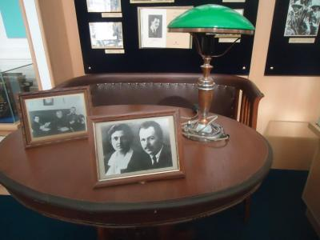
Экспозиции музея Н.И.Вавилова в СГАУ

Slide 53
Посмертно реабилитирован
20 августа 1955 году Вавилов был посмертно реабилитирован. В 1965 году была учреждена премия им. Н. И. Вавилова, в 1967 году его имя было присвоено ВИРу, в 1968 году учреждена золотая медаль имени Вавилова, присуждаемая за научные работы в области сельского хозяйства. При жизни Николай Иванович был избран членом ряда зарубежных академий, в том числе Лондонского Королевского общества (1942), Шотландской (1937), Индийской (1937), Аргентинской академий, членом-корреспондентом АН Галле (1929; Германия) и Чехословацкой академии (1936).
В декабре 2015 года в Москве, рядом с Сельскохозяйственной академией им. Тимирязева (МСХА) был установлен памятник академику Николаю Вавилову

Slide 54
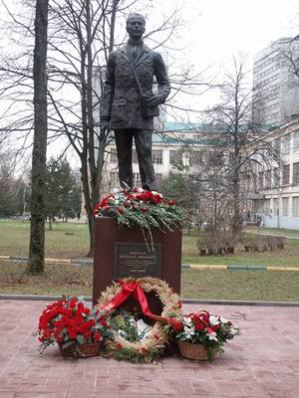
Москва. Институт общей генетики им. Н.И.Вавилова
На средства, собранные выпускниками вуза, был открыт первый в Москве памятник Николаю Ивановичу Вавилову. На постаменте начертано: «Биолог, генетик, географ, путешественник, гений ХХ столетия, выпускник 1911 года, академик». Памятник открыт 4 декабря 2015 на аллее возле учебных корпусов РГАУ-МСХА им. К.А, Тимирязева (скульптор Л.Н. Матюшин).
В церемонии открытия памятника приняли участие председатель Комиссия РАН по сохранению и разработке научного наследия академика Н.И.Вавилова член-корреспондент РАН И.А.Захаров-Гезехус, заместитель директора ИОГен РАН д.б.н. А.М.Кудрявцев и хранитель мемориального кабинета-музей Н.И.Вавилова, научный сотрудник ИОГен РАН Т.Б.Авруцкая.

Slide 55
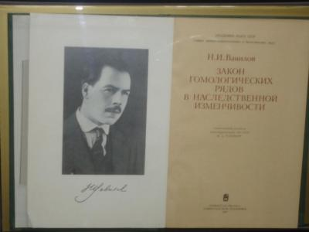
Научные труды
Избранные труды в пяти томах. М.-Л., 1959-1965.
Мировые ресурсы сортов хлебных злаков, зерновых бобовых, льна и их использование в селекции. Пшеница. М.-Л., 1964.
Избранные сочинения. Генетика и селекция. М., 1966.
Избранные произведения в двух томах. Л., 1967.
Николай Иванович Вавилов: Из эпистолярного наследия. 1911-1928. М., 1980. Т.5.
Николай Иванович Вавилов. Из эпистолярного наследия 1929-1940. М., 1987. Т.10.
Иммунитет растений к инфекционным заболеваниям. М., 1986.
Пять континентов. М., 1987, 2-ое изд.
Закон гомологических рядов в наследственной изменчивости. М.,1987.
Теоретические основы селекции. М.,1987.
Н. И. Вавилов. «Жизнь коротка, надо спешить». М., 1990 (Публицистика классиков науки).
Николай Иванович Вавилов. Научное наследие в письмах. Международная переписка. М., 1994, Т.1.; 1997, Т. 2., 2000, Т. 3.

Slide 56
«Николай Вавилов открыл такой же фундаментальный закон биологии, каким является для химии периодическая система Менделеева».
Создатель учения о происхождении растений из неких мировых центров, об иммунитете растений, человек, открывший закон о гомологических рядах и наследственном изменении организмов, человек, внесший свою существенную лепту в разработки и исследования учения о биологическом виде, создатель крупнейшей коллекции семян культурных растений в мире – Николай Вавилов – ученый, чье имя поистине прославило Россию.

Slide 57
Источники информации (книги). Интернет - ресурсы
Николай Иванович Вавилов (1887-1943). Материалы к библиографии ученых СССР. Изд. 3-е, М., 1987.
Николай Иванович Вавилов. Очерки, воспоминания, материалы. М., 1987.
В. В. Бойко, Е. Р. Виленский. Николай Иванович Вавилов: Страницы жизни и деятельности. М., 1987.
С. Н. Зигуненко, В. И. Малов. Н. И. Вавилов. М., 1987.
Г. М. Балдыш, Г. М. Поназовская. Николай Вавилов в Петербурге-Петрограде-Ленинграде. 1987.
М. Е. Ивин. Судьба Николая Вавилова. Л., 1987.
Т. И. Короткова. Идти впереди жизни. (Страницы саратовской биографии Н.И.Вавилова). Саратов, 1987.
Природа. 1987, № 10 (номер посвящен 100-летию со дня рождения Н.И.Вавилова).

Slide 58
Дополнительная информация:
Автор работы: Даева Дарья Алексеевна, ученица 9 «Б» класса МАОУ СОШ № 7 г.Балаково.
Руководитель: Хачпанова Марина Витальевна, зав.школьной библиотекой.
Адрес: 413849 г.Балаково улица Комсомольская, дом 31. МАОУ СОШ № 7. 8 (845- 3) 44 36 62; 8 927 157 87 58.
sosh7.balakovo@mail.ru

